Slide 1
🏹 B13 十字弩
皮筋动力 · 弹性势能 → 动能
爱萝卜机器人 · S5备选入门课
Notes:
同学们好！今天我们做一把积木小十字弩。它不靠电池、不靠马达，就靠一根小小的皮筋，把软积木像箭一样弹出去。我们先看一段视频，再听老师讲明白为什么皮筋能把东西弹飞。

Slide 2
🎯 今天要学什么
🎗️
💾
🏹
认识皮筋
储存力气
搭十字弩
能拉长、松手弹回来
皮筋拉长=力气存起来
滑道+两翼+撞针
古代人用弓把箭射到很远的地方——我们怎么把一颗小积木像箭一样弹出去呢？
Notes:
今天三个目标：第一认识皮筋，知道它能拉长又弹回来；第二感受储存力气，皮筋拉长就像往钱包里存钱；第三动手搭一把小十字弩。我们不急着看成品，先搞懂原理。

Slide 3
👨‍🏫 老师给你讲明白
① 皮筋被拉长
② 小箭飞出去
松手！
力气变成速度啦！
💰 力气钱包鼓鼓！
（力气存起来了）
拉得越长 → 飞得越远！
Notes:
不用记术语。皮筋被拉长的时候，把力气像存钱进钱包一样存了起来；一松手，钱包打开，存的力气全变成飞出去的速度，软箭就飞出去啦。拉得越长，钱包越鼓，箭飞得越远！

Slide 4
💡 原理三步：拉 → 存 → 飞
① 拉开皮筋
② 力气存起来
③ 松手飞出去
皮筋被拉长了
像存钱进钱包
力气变速度
拉得越长 → 钱包越鼓 → 小箭飞得越远！
Notes:
记住三步：拉开皮筋（拉长了），力气存起来（像存钱进钱包），一松手小箭就飞出去（力气变成速度）。拉得越长，存的力气越多，飞得越远。

Slide 5
🔍 认识今天的新零件
光滑梁（白色长直梁）
拐角梁（蓝色L形）
皮筋（黑色橡皮筋）
做滑道——小箭的跑道
做弓臂——挂皮筋的翅膀
做动力——力气钱包
对比：皮筋能弹回✅ 绳子不能❌
对比：皮筋能弹回✅ 绳子不能❌
对比：皮筋能弹回✅ 绳子不能❌
Notes:
三个新零件：白色光滑梁是直的，做滑道；蓝色拐角梁是弯的L形，做弓臂；黑色皮筋能拉长又弹回来，做动力。记住：绳子拉长了不弹回，弹簧力气太大，只有皮筋刚刚好。

Slide 6
🔧 搭建（1）：拼 L 形 + 滑道
Step 1：拼两个 L 形
Step 2：中间夹滑道
蓝色拐角梁 + 白色光滑梁
用销子连起来，做两个 L 形！
两个 L 形中间夹一根白色长梁
这就是撞针滑行的【滑道】！
Notes:
第一步：用蓝色拐角梁和白色光滑梁，销子连起来，做两个L形。第二步：两个L形中间夹一根白色光滑梁，这就是滑道。滑道一定要直、销子插紧，松了小箭飞不直。

Slide 7
🔧 搭建（2）：竖弓臂 + 挂皮筋
Step 3：竖起两个弓臂
Step 4：挂上黑色皮筋
蓝色L形竖起来 = 两个小翅膀
皮筋等下就挂在翅膀尖上！
皮筋一头挂左弓臂、一头挂右弓臂
中间拉住撞针 = 力气钱包挂好了！
⚠️ 小心别松手弹到自己！
Notes:
第三步：把蓝色L形竖起来，就是两个弓臂小翅膀。第四步：挂黑色皮筋，一头挂左弓臂、一头挂右弓臂，中间拉住撞针。挂的时候小心别松手弹到自己。

Slide 8
🔧 搭建（3）：装撞针 + 手柄
Step 5：装红色撞针
Step 6：装手柄 + 试射
红色小连接件装在滑道上
中间穿黑色长轴当撞针
往后拉→松手→嗖！往前弹
蓝色长梁做握把
放软积木/纸团，拉撞针松手——嗖！
⚠️ 只能射软积木/纸团，不能对着人！
Notes:
第五步：红色小连接件装在滑道上，中间穿黑色长轴当撞针。第六步：蓝色长梁做握把手柄。最后试射：放软积木或纸团，往后拉撞针松手——嗖！安全第一，只能射软的，不能对着人。

Slide 9
⚠️ 安全第一！
今天做的十字弩是皮筋动力积木玩具
✅ 发射物只能用：软积木 或 纸团
❌ 绝对不能：对着人、对着眼睛
🎯 对准墙上的靶子 或 空地发射
Notes:
反复强调：发射物只能用软积木或纸团，绝对不能对着人、对着眼睛。对准墙上的靶子或空地发射。回家玩也要遵守。

Slide 10
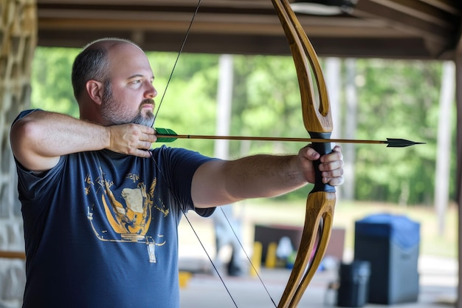
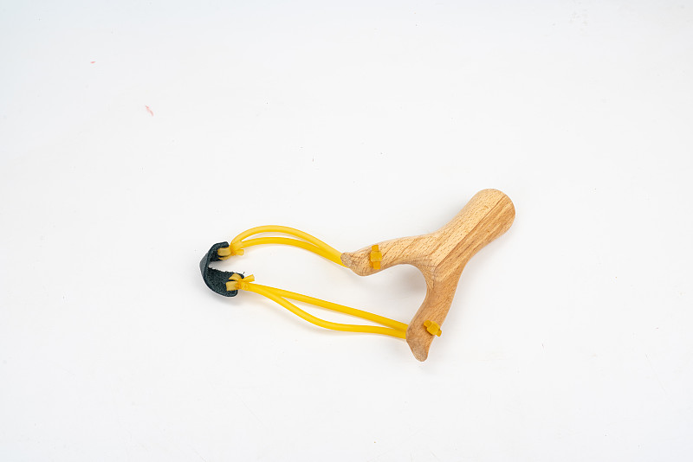
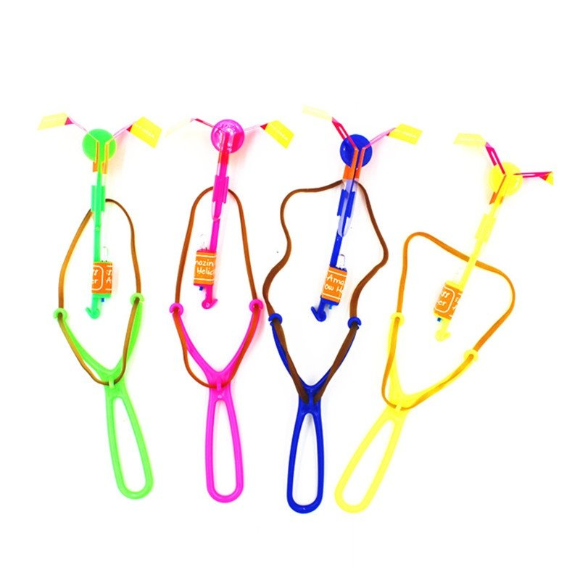
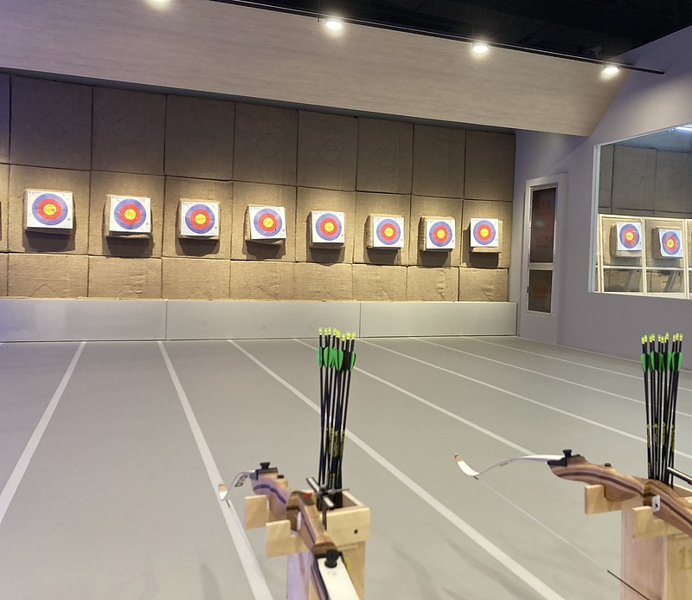
🏠 生活里的皮筋力气
古代弓箭
弹弓
皮筋弹射玩具
射箭运动
它们都是：有皮筋/弓臂被拉长 → 松手 → 东西飞出去！
和我们做的小弩一个道理。
Notes:
生活里到处都是皮筋力气：古代弓箭、弹弓、皮筋弹射玩具、射箭运动。它们的道理和我们小弩一样——皮筋被拉长存力气，松手变成速度把东西飞出去。

Slide 11
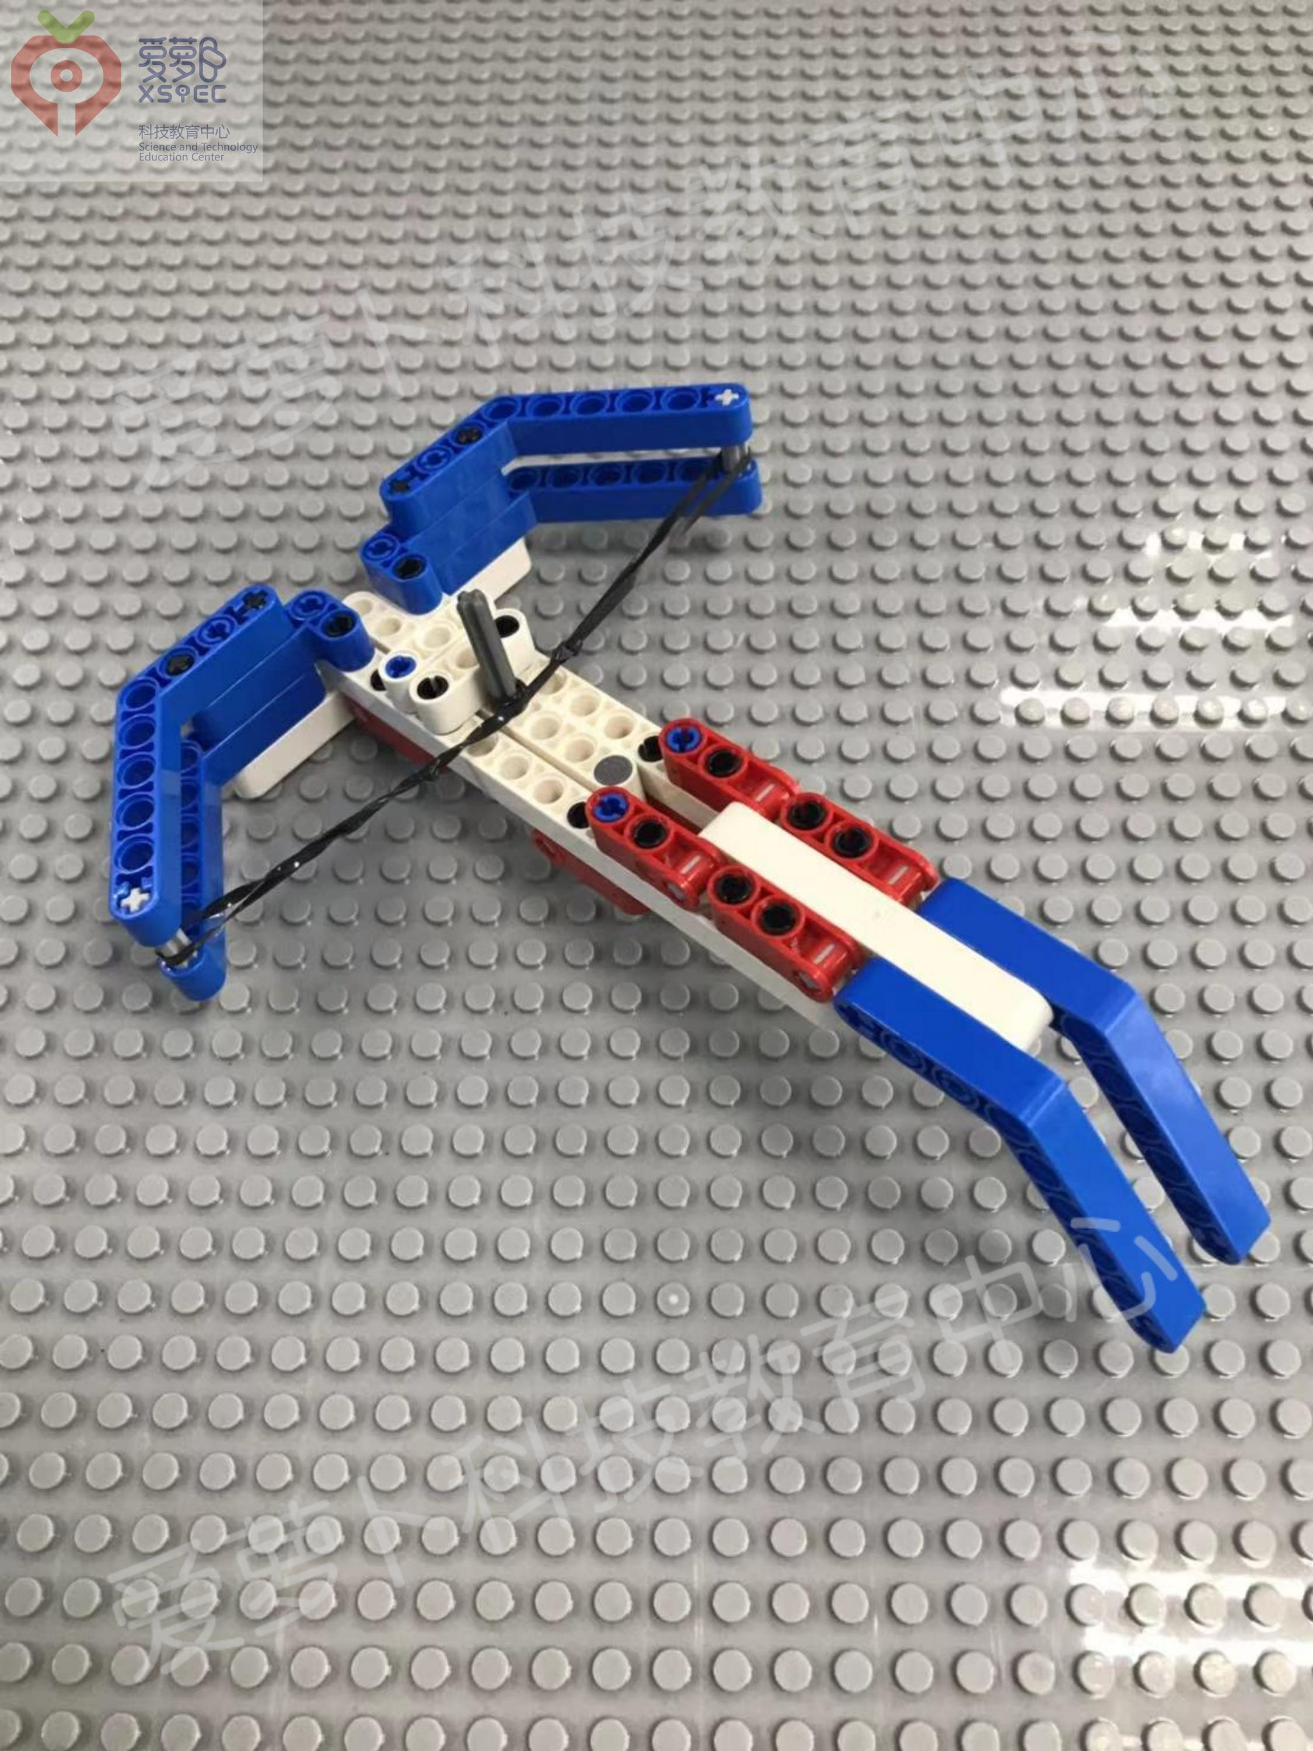
🏹 完成啦！
拉撞针 → 松手 → 嗖！纸团飞出去啦！
Notes:
看，这就是我们搭好的小十字弩！往后拉撞针，皮筋被拉长存力气；一松手，力气变成速度，纸团就嗖地飞出去了。试试拉一点点和拉满满，哪个飞得远？

Slide 12
🎓 今天你学会了
✅ 皮筋被拉长 = 存力气（像存钱进钱包）
✅ 松手 = 力气变成速度，小箭飞出去
✅ 拉得越长，飞得越远！
回家给爸爸妈妈讲一讲：力气存在哪里啦？
Notes:
总结：今天我们认识了皮筋动力，知道皮筋拉长存力气、松手变速度。回家给爸爸妈妈讲一讲，皮筋把力气存在哪里了。安全第一，只能射软积木纸团，不能对着人。下课！

